Slide 1
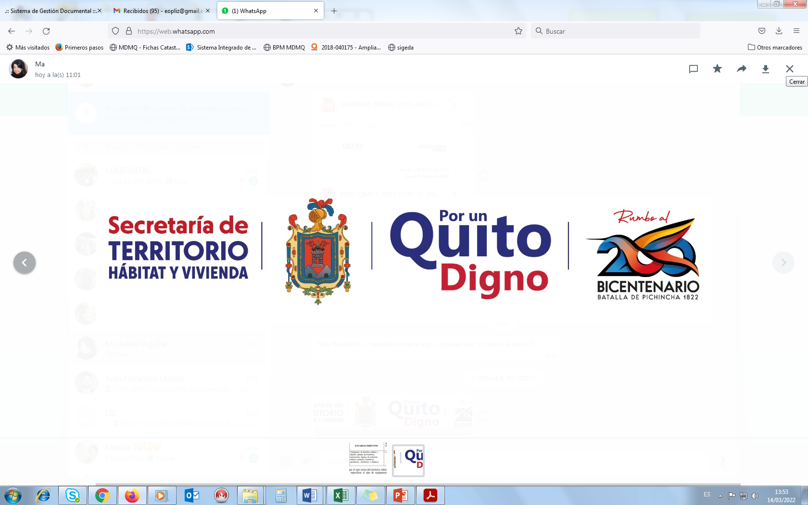

Slide 2
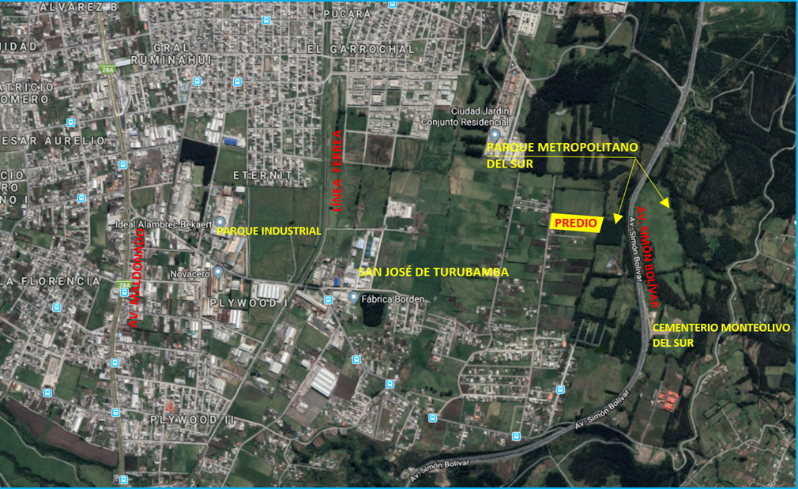
URBANIZACIÓN
“NUEVA VISTA DEL SUR”

Slide 3
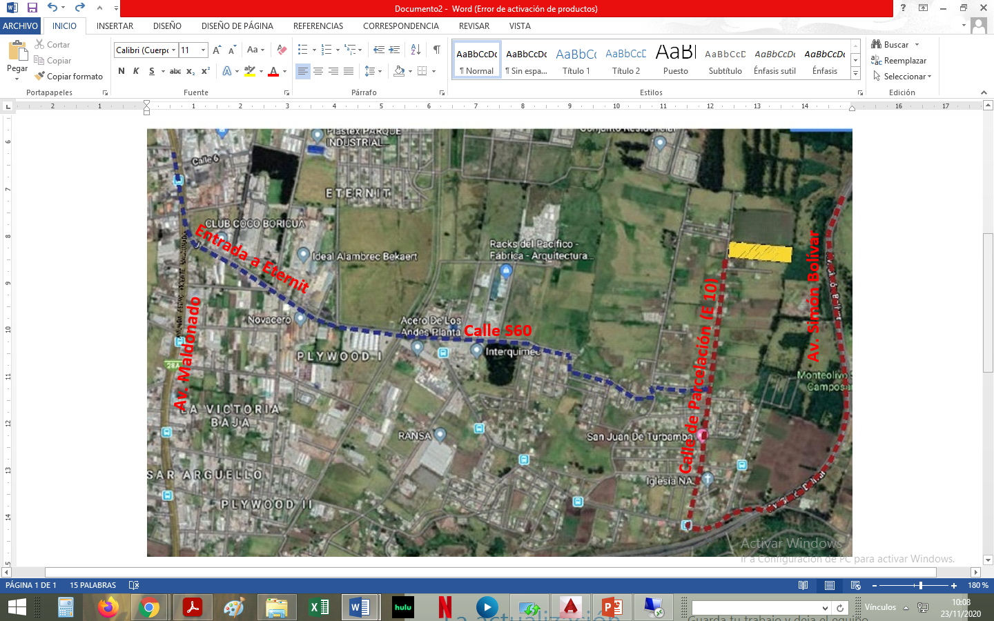
URBANIZACIÓN
“NUEVA VISTA DEL SUR”

Slide 4
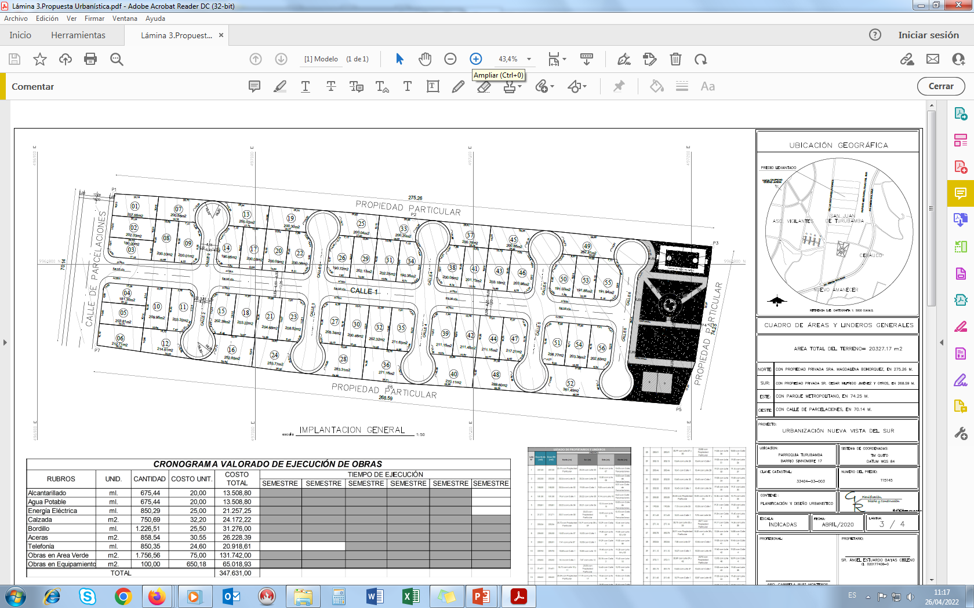
NÚMERO DE LOTES | 56
ÁREA DE LOTES | 14.091 m2
ÁREA DE VÍAS PROYECTADAS | 6.235,31 m2
ÁREA VERDE PÚBLICA | 1756,56 m2
ÁREA DE EQUIPAMIENTO PÚBLICO | 439,14 m2
ÁREA DEL TERRENO | 20.327,17
PREDIO | 115145 | FORMA DE OCUPACIÓN | SOBRE LÍNEA DE FÁBRICA (D)
CLAVE CATASTRAL | 33404-03-003 | USO PRINCIPAL | RU2
ZONIFICACIÓN | D3(D203-80) | CALLE | PARCELACIÓN
LOTE MÍNIMO | 200 m2 | PARROQUIA | TURUBAMBA

Slide 5
La urbanización contribuye con 2.195,70m2 por concepto de áreas verdes (1.756,56m2) y equipamiento público (1.356,36m2), que corresponde al 15% del área útil del terreno, conforme lo establece el Art. 424 del COOTAD, reformado.
Los promotores de la urbanización han procedido a obtener los informes y planos aprobados de los proyectos de infraestructura (alcantarillado, agua potable, energía eléctrica y telefonía) por las empresas públicas respectivas.
De conformidad al Artículo 1863 del Código Municipal para el Distrito Metropolitano de Quito, el promotor entregará una garantía por el 100% del costo total de las obras de urbanización.

Slide 6
Dentro del proceso de aprobación de la urbanización se emitieron los siguientes informes:
Informe Técnico No. 006-DMC-2017 el 19 de julio de 2017, de la Dirección Metropolitana de Catastro.
Una vez que el administrado ha aprobado los proyectos de infraestructura en las empresas públicas competentes, la Secretaría de Territorio, Hábitat y Vivienda emite los Informes Técnicos No. Expediente 2017-115145-URB-GEN-01 de fecha 26 de julio de 2018, 6 de mayo de 2020 (se modifica la sección transversal de la “Calle 1”) y 11 de noviembre de 2021 (se actualiza el valor de la garantía en base al Memorando No. 249-UCPP del 19 de octubre de 2021 de la EPMOOP).
Procuraduría Metropolitana con Oficios Expediente No. 2017-115145-URB-GEN-01 de fecha 26 de julio de 2018 y 3 de agosto de 2020, respectivamente, remite el Informe Legal y Proyecto de Ordenanza. Una vez que se actualiza el costo del m2 de obras de urbanización, con Oficio No. GADDMQ-PM-2022-0841-O del 21-02-2022 hace un alcance al criterio legal constante en el oficio antes indicado, y remite el proyecto de ordenanza actualizando el valor de la garantía por ejecución de obras.

Slide 7
La STHV mediante Oficio No. STHV-2022-0222-O de fecha 14 de febrero de 2022, remite el Expediente No. 017-115145-URB-GEN-01, para que la Secretaría General del Concejo ponga el trámite en conocimiento de la Comisión de Uso de Suelo previa aprobación por parte del Concejo Metropolitano de Quito.

